Slide 1
FridgeMinder
Von Michael Blessing, Leonardo Golubovic, Irsad Celik
Notes:
Irsad

Slide 2
Inhaltsverzeichnis
Team
Ziel und Motivation
Überblick
Technologien
Herausforderungen & Lösung
Besondere Leistungen
Weiteres Vorgehen
Notes:
Irsad

Slide 3

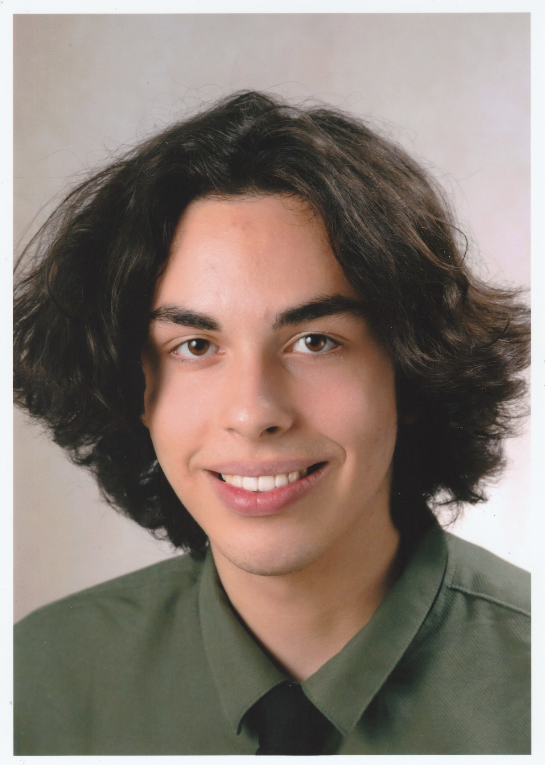

Team
Michael Blessing (PM)
Leonardo Golubovic (PM)
Irsad Celik (PL)
Notes:
Irsad

Slide 4
Ziele und Motivation
Wir wollen mithilfe eines Bildes von unserem Kühlschrank Rezeptvorschläge bekommen.
Mit den Rezeptvorschlägen soll Unentschlossenheit bei Kochentscheidungen vermieden werden.
Unser Ziel: Mehr kochen, weniger denken!
Notes:
Irsad

Slide 5
Problemstellung
Wir wollen etwas kochen, aber wissen nicht, welche Zutaten wir haben.
Was wir aus den Zutaten kochen können, wissen wir auch nicht.
Es ist mühsam, im Internet Rezepte zu finden.
Lebensmittel werden vergessen und verrotten, ohne verwendet zu werden.
Notes:
Leonardo

Slide 6
Zielsetzung
Suche nach geeigneten Rezepten vereinfachen.
Auf Bildern Zutaten erkennen und geeignete Rezepte zurückgeben.
Leichtere Entscheidung über Mahlzeiten aufgrund von Rezeptvorschlägen.
Notes:
Leonardo

Slide 7
Zielgruppe
Leute, welche…
… Schwierigkeiten bei Entscheidungen haben.
… noch kein Kochwissen besitzen.
… im Kühlschrank den Überblick verlieren.
… abwechslungsreiche Mahlzeiten wollen.
Notes:
Leonardo

Slide 8
Technologien
Nextjs
CSS
NextAuth
Firestore
Spoonacular
Google-VisionAPI
Notes:
Michael

Slide 9
Herausforderungen & Lösung
Herausforderungen
Lösungen
KI erkennt einige Objekte, welche nicht existieren oder nicht gebraucht werden
Google Vision (API) aufsetzen
Warenkorb kann nicht mit anderen API verbunden werden
Authentifizierung über Provider und Passwort
CSS
Kostenpflichtige Optionen in Betracht ziehen
Billing richtig aufsetzen
Keine APIs existieren
Keinen Datenbankprovider verwenden -> Funktionalität selber schreiben
Tailwind entfernen & normales CSS anlegen
Notes:
Michael

Slide 10
Besondere Leistungen
Anmeldung über Provider und Passwort
Nutzerdaten in Firestore gespeichert
Passwort zurücksetzen
Zutaten über Google-Vision API fetchen
Zutatenauswahlmenü
Rezepte über Spoonacular
Warenkorb
Einkaufslistenexport
Notes:
Michael

Slide 11
Weiteres Vorgehen
Mobile Version veröffentlichen
Zwischen verschiedener Cuisine auswählen
Zubereitungsschritte zu den Rezepten hinzufügen
Notes:
Irsad

Slide 12
Fazit
Projektziele sind zum Großteil erfüllt.
Keine besseren Lösungen ohne Kosten bestehen.
CSS ist ziemlich mühsam zu schreiben.
Technologien sind noch nicht ausgeschöpft.
Google-Vision API benötigt konstante Pflege.
Notes:
Leonardo

Slide 13

Notes:
Leonardo

Slide 14

Vielen Dank für eure Aufmerksamkeit
Noch Fragen??
Notes:
Leonardo

